Slide 1
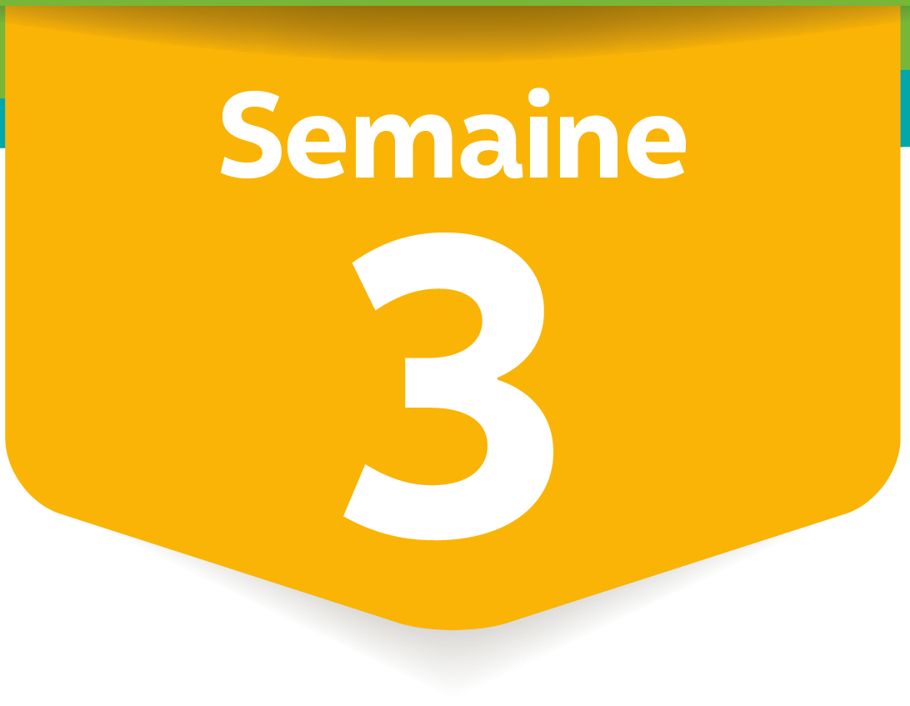
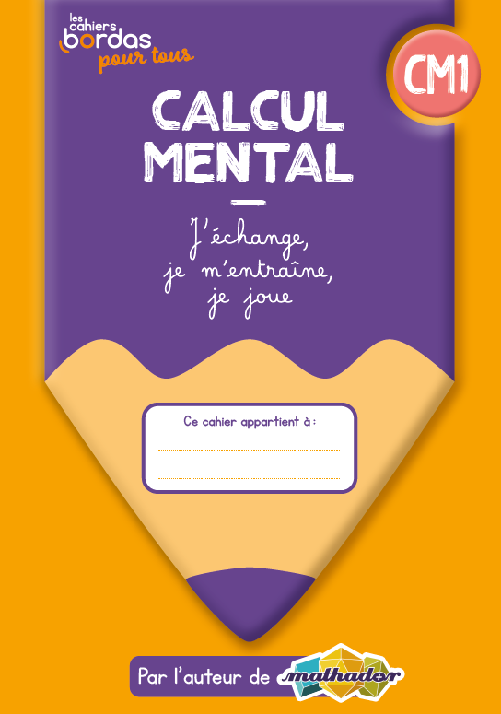
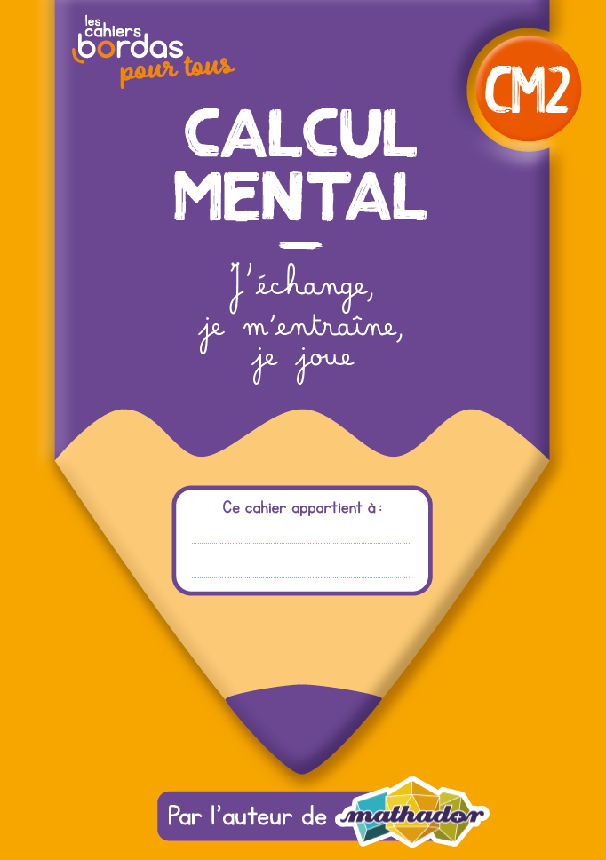
© BORDAS/SEJER, 2023

Slide 2
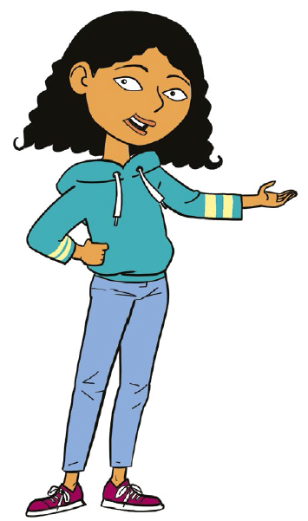
Calcule.
Attention, c’est une addition à gauche et une multiplication à droite.
© BORDAS/SEJER, 2022 – Calcul mental CM2

Slide 3
Calcule.
© BORDAS/SEJER, 2022 – Calcul mental CM2

Slide 4
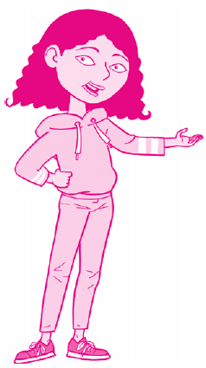
Calcule.
72 + 10, c’est 7 dizaines + 2 unités + 1 dizaine
8 dizaines + 2 unités = 82
© BORDAS/SEJER, 2022 – Calcul mental CM2

Slide 5
Calcule.
Qui a une autre idée
pour expliquer le résultat ?
© BORDAS/SEJER, 2022 – Calcul mental CM2

Slide 6
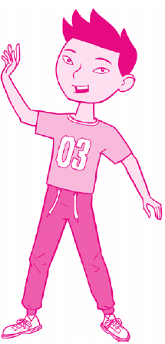
Calcule.
72 x 10, c’est 72 dizaines, c’est 720.
© BORDAS/SEJER, 2022 – Calcul mental CM2

Slide 7
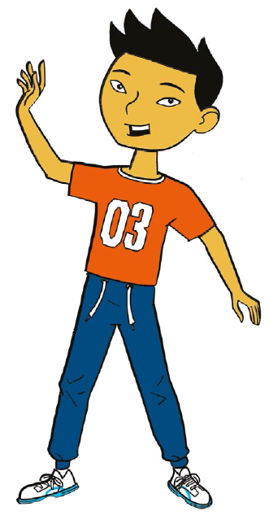
Calcule.
Qui a une autre idée
pour expliquer le résultat ?
© BORDAS/SEJER, 2022 – Calcul mental CM2

Slide 8
Calcule.
Trouve une façon astucieuse d’ajouter ou de retirer 11.
11, c’est proche de 10 !
© BORDAS/SEJER, 2022 – Calcul mental CM2

Slide 9
Calcule.
© BORDAS/SEJER, 2022 – Calcul mental CM2

Slide 10
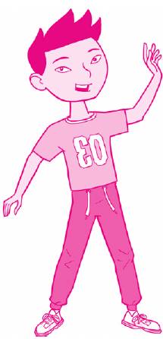
Calcule.
Pour ajouter 11, on peut ajouter 10 puis ajouter 1.
© BORDAS/SEJER, 2022 – Calcul mental CM2

Slide 11
Calcule.
Donc pour calculer 72 + 11
on peut faire 72 + 10 + 1
© BORDAS/SEJER, 2022 – Calcul mental CM2

Slide 12
Calcule.
Pour retirer 11, on peut retirer 10 puis retirer 1.
© BORDAS/SEJER, 2022 – Calcul mental CM2

Slide 13
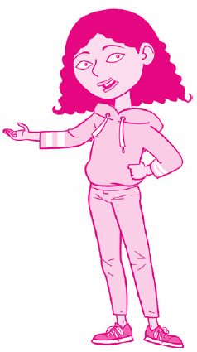
Calcule.
Donc pour calculer 72 – 11
on peut faire 72 – 10 – 1
© BORDAS/SEJER, 2022 – Calcul mental CM2

Slide 14
Complète.
Je pars de 35…
… combien faut-il ajouter pour trouver 100 ?
© BORDAS/SEJER, 2022 – Calcul mental CM2

Slide 15
Complète.
© BORDAS/SEJER, 2022 – Calcul mental CM2

Slide 16
Complète.
35 + 5 = 40
© BORDAS/SEJER, 2022 – Calcul mental CM2

Slide 17
Complète.
35 + 5 = 40
40 + 60 = 100
© BORDAS/SEJER, 2022 – Calcul mental CM2

Slide 18
Complète.
Il manque 65 pour trouver 100.
© BORDAS/SEJER, 2022 – Calcul mental CM2

Slide 19
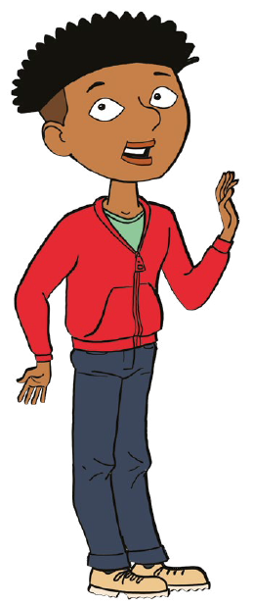
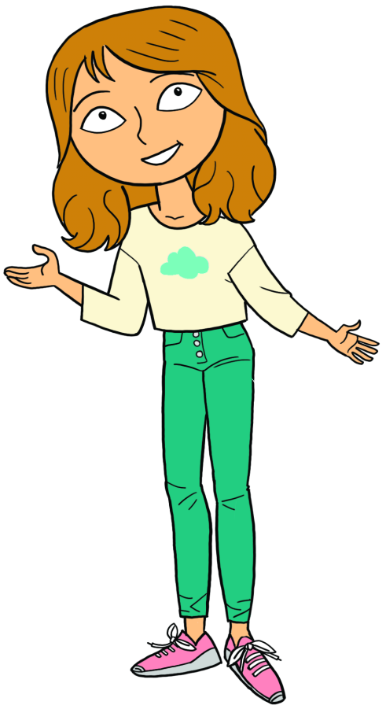
Complète.
Je pars de 60…
… combien faut-il retirer pour trouver 42 ?
© BORDAS/SEJER, 2022 – Calcul mental CM1

Slide 20
Complète.
© BORDAS/SEJER, 2022 – Calcul mental CM1

Slide 21
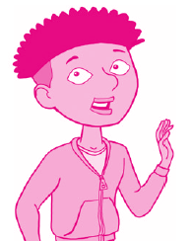
Complète.
42
Il y a 60 jetons en tout.
Il doit en rester 42.
© BORDAS/SEJER, 2022 – Calcul mental CM1

Slide 22
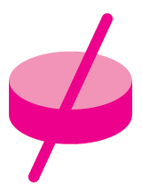
Complète.
42
Il y a 60 jetons en tout.
Il doit en rester 42.
18
Donc on en a retiré 18.
© BORDAS/SEJER, 2022 – Calcul mental CM1

Slide 23
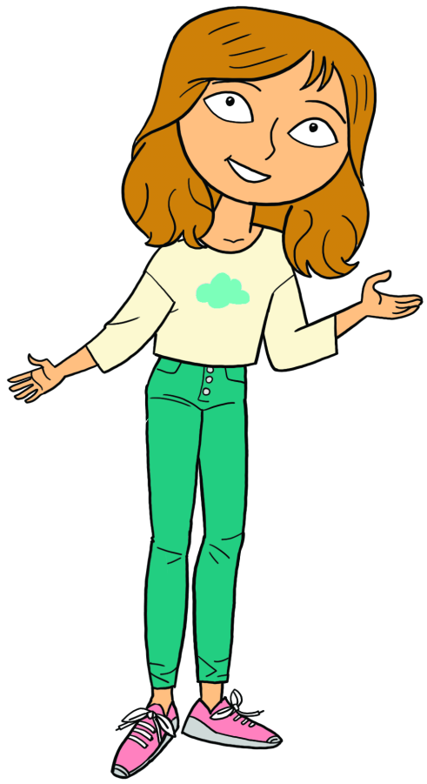
Calcule.
Multiplier un nombre par 5, c’est additionner 5 fois ce nombre.
© BORDAS/SEJER, 2022 – Calcul mental CM1

Slide 24
Calcule.
© BORDAS/SEJER, 2022 – Calcul mental CM1

Slide 25
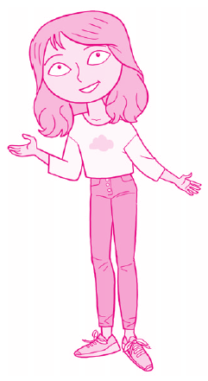
Calcule.
1 x 5 = 5
5
© BORDAS/SEJER, 2022 – Calcul mental CM1

Slide 26
Calcule.
1 x 5 = 5
2 x 5 = 10
5 + 5
© BORDAS/SEJER, 2022 – Calcul mental CM1

Slide 27
Calcule.
1 x 5 = 5
2 x 5 = 10
3 x 5 = 15
5 + 5 + 5
© BORDAS/SEJER, 2022 – Calcul mental CM1

Slide 28
Calcule.
1 x 5 = 5
2 x 5 = 10
3 x 5 = 15
4 x 5 = 20
5 + 5 + 5 + 5
© BORDAS/SEJER, 2022 – Calcul mental CM1

Slide 29
Calcule.
1 x 5 = 5
2 x 5 = 10
3 x 5 = 15
4 x 5 = 20
5 x 5 = 25
5 + 5 + 5 + 5 + 5
© BORDAS/SEJER, 2022 – Calcul mental CM1

Slide 30
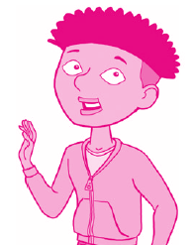
Calcule.
Pour moi c’est automatique,
c’est la table de 5 :
je sais que 5 x 5 = 25.
© BORDAS/SEJER, 2022 – Calcul mental CM1

Slide 31
Calcule.
Diviser un nombre par deux,
c’est chercher la moitié de ce nombre.
© BORDAS/SEJER, 2022 – Calcul mental CM1

Slide 32
Calcule.
© BORDAS/SEJER, 2022 – Calcul mental CM1

Slide 33
Calcule.
La moitié de 50,
© BORDAS/SEJER, 2022 – Calcul mental CM1

Slide 34
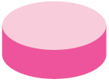
Calcule.
25
25
La moitié de 50,
c’est 25.
25 + 25 = 50 et 2 x 25 = 50
© BORDAS/SEJER, 2022 – Calcul mental CM1

Slide 35
Calcule.
Qui a une autre idée
pour expliquer la réponse ?
© BORDAS/SEJER, 2022 – Calcul mental CM1

